Slide 1
Приложение-помощник “To Do”
Автор:
Сорокина Анастасия
ученица 10 “А” класса
Руководитель проекта: Обносова Ольга Анатольевна

Slide 2
Цели, задачи и гипотеза проекта
Цель:
Разработка приложения для организации своего времени.
Задачи:
обзор имеющихся планировщиков, выделение преимуществ и недостатков
проработка интерфейса программы
формирование перечня выполняемых функций программой
разработка приложения
тестирование
подготовка описания программы

Slide 3

Гипотеза проекта
Использование приложения с простым интерфейсом позволяет быстро записать список запланированных дел

Slide 4
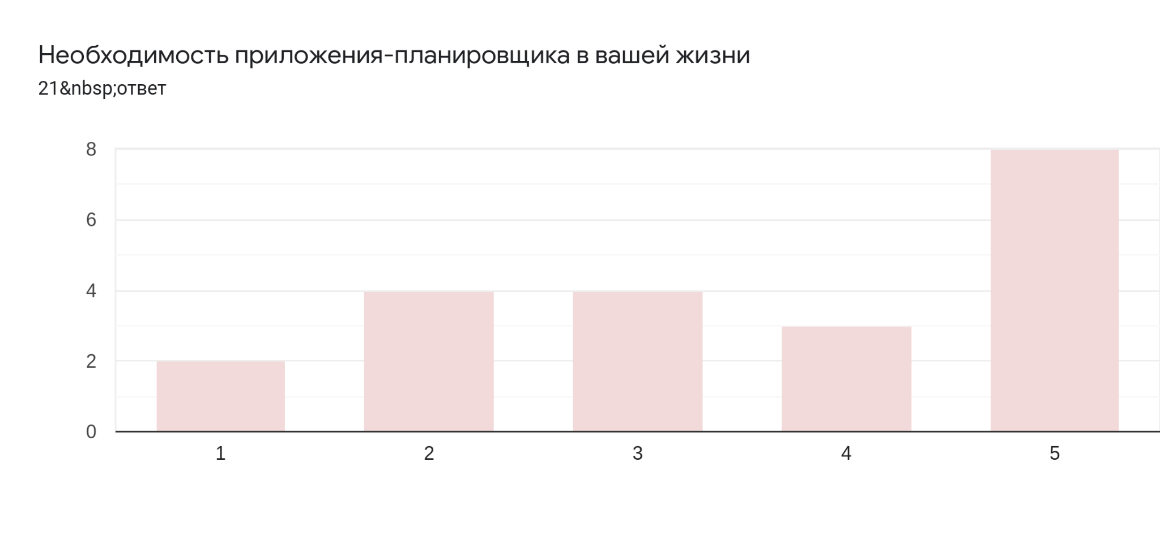
Область исследования
38,1% опрошенных оценили важность таких приложений как “очень важны в жизни”
14,3% опрошенных оценили важность таких приложений как “часто используют”
19% опрошенных оценили важность таких приложений как “периодически используют”
19% опрошенных оценили важность таких приложений как “редко используют”
9,5% опрошенных оценили важность таких приложений как “ крайне редко используют или не используют вовсе”
Данное приложение действительно нужно в жизни людей, с удобным интерфейсом и простым в использование.

Slide 5
План защиты проекта
идея проекта
реализация проекта
демонстрация разработанного приложения

Slide 6
Идея проекта
Создание приложения для помощи в организации своих планов или событий, что позволит экономить время и силы

Slide 7
Описание реализации
Код содержит два класса :
Ui_MainWindow
Doing
При создание использовались библиотеки и модули:
PyQt5
csv
sys
Приложение умеет :
добавлять и удалять события с датой
показывать события в порядке от самого дальнего к самому ближнему
показывать отдельно ближайшее событие
удалять все запланированные события
показывать все выполнение события или планы
удалять список выполненных событий или планов
менять стиль в зависимости от предпочтений

Slide 8
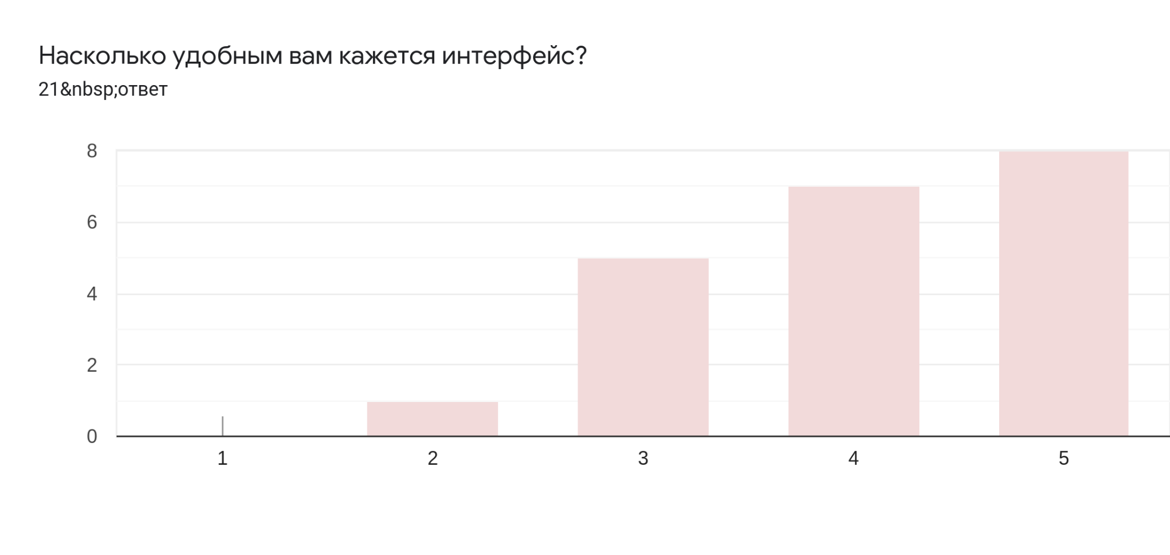
опрос 1
Была создана шкала от 1 до 5:
“1” - неудобный, “5” - очень удобный
38.1% опрошенных отметили вариант ответа “5”
33.3% опрошенных отметили вариант ответа “4”
23.8% опрошенных отметили вариант “3”
4.8% опрошенных ответили вариант “2”
Интерфейс данного приложения достаточно удобен в использование.

Slide 9
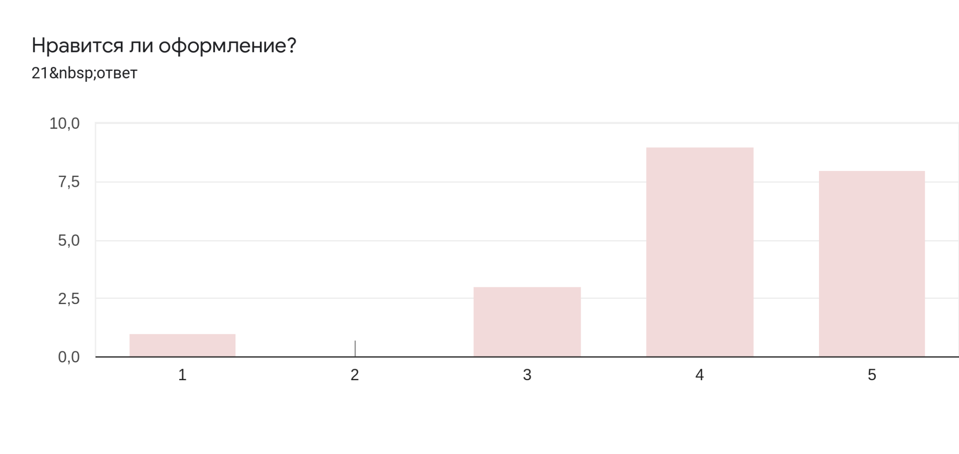
опрос 2
Была создана шкала от 1 до 5:
“1” - однозначно нет, “5” - однозначно да
38.1% опрошенных отметили вариант ответа “5”
42.9% опрошенных отметили вариант ответа “4”
14.3% опрошенных отметили вариант “3”
4.8% опрошенных ответили вариант “1”
Интерфейс данного приложения достаточно приятен с эстетической стороны вопроса.

Slide 10
Демонстрация разработанного приложения

Slide 11
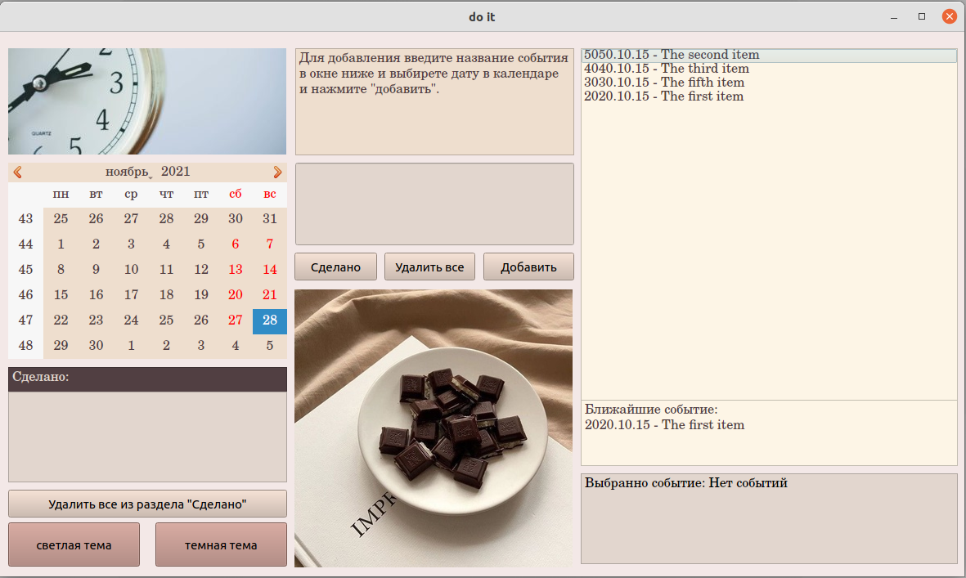
Вывод
В ходе работы разработан интерфейс, а так же приложение с минимальной загруженностью интерфейса

